Slide 1
6 класс
Монолог. Устное сочинение повествовательного характера в художественном стиле речи
Вы узнаете об особенностях устного рассказа, этапах работы над ним; научитесь составлять устное сочинение повествовательного характера в художественном стиле.
Тема речевого общения: «Качества человека. Трудолюбие, упорство».

Slide 2
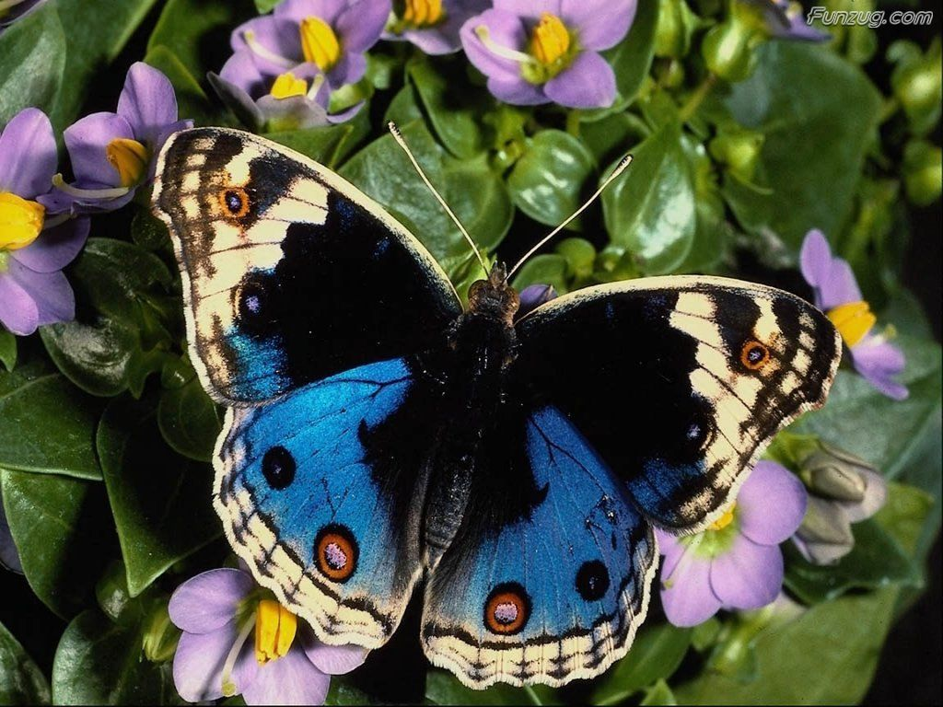
Прочитайте стихотворение.
Определите его основную мысль.
Ты прав. Здесь на цветок я лёгкий
Одним воздушным очертаньем1 Опустилась
И вот - дышу.
Я так мила.
Весь бархат 2 мой . Надолго ли, без цели, без усилья,
С его живым миганьем – Дышать хочу?
Лишь два крыла. Вот-вот сейчас, сверкнув,
Не спрашивай: Раскрою крылья
Откуда появилась, куда спешу? И улечу.
А . Фет
1 Очертанье - форма чего-либо, контуры. 2 Бархат - дорогая ворсистая ткань.

Slide 3
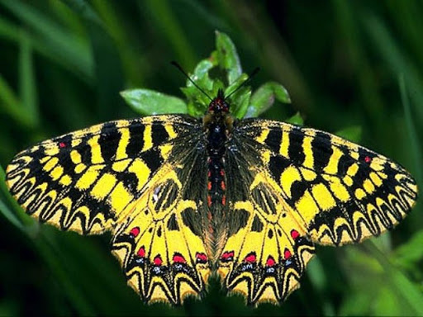
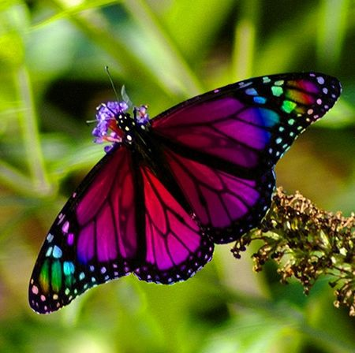
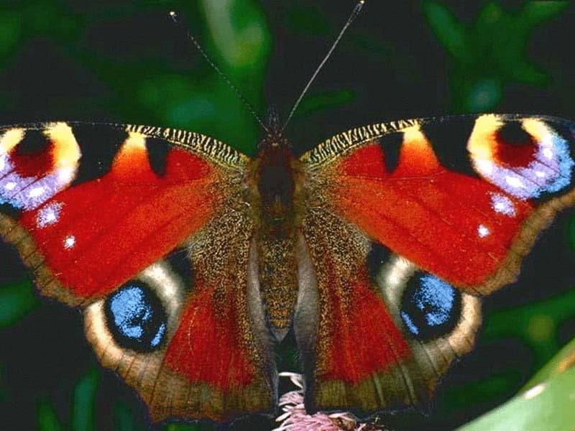
Как описана поэтом жизнь бабочки?
Любуется ли бабочка собой? Зачитайте предложения, указывающие на это. В каком значении - прямом или переносном — употреблены выделенные словосочетания?
Почему именно бабочка является символом лёгкой, бесцельной жизни? Есть ли подтверждение сказанному в стихотворении?
А вы любите наблюдать за бабочками? Всегда ли их крылья яркой окраски?

Slide 4
Устное сочинение-повествование - это небольшой по объёму рассказ о каком-либо событии, случае из жизни человека или животного, а также об увиденном или услышанном автором событии, происшествии.
Если случай произошёл с самим рассказчиком, то повествование ведётся от первого лица (л - мы), если же автор рассказывает об увиденном или услышанном - от третьего (он, она, они).
Обратите внимание!
Устные сочинения (рассказы) в разговорном стиле всегда эмоциональны, потому что автор средствами звучащей речи хочет передать чувства (эмоции), которые он пережил, а также своё отношение к увиденному или услышанному. В устном рассказе употребляется много разговорных слов, частиц, междометии, в нем не очень строгий порядок слов, есть повторы.

Slide 5
Послушайте рассказ. Придумайте заголовок. Определите основную мысль рассказа.
ЧТО ДЕЛАЕТ НАС СИЛЬНЕЕ
Один мальчик гулял в парке и увидел незабываемое явление - рождение бабочки. Она прилагала огромные усилия, чтобы выбраться из кокона1 на свет. Прошло уже много времени, но ей всё никак не удавалось освободиться от своего когда-то уютного, а теперь маленького и тесного дома. И казалось, что она бьётся из последних сил, изворачивается. Но у неё так и не получалось расправить свои красивые, нежные, яркие крылышки.
И тогда мальчик решил помочь бабочке. Он хотел разорвать кокон и выпустить бабочку на волю. В это время к мальчику подошёл отец. Он увидел, что собирается сделать сын, и остановил его.
- Если ты поможешь бабочке, то очень навредишь ей. Природа мудра. Она каждому из нас даёт только те задания и трудности, с которыми мы можем справиться. Когда бабочка рождается, она тренирует свои крылья. Это очень важно для неё. Если же ты поможешь ей, то она останется слабой, и её крылья не окрепнут как следует. И, встретившись на своём пути с первым дуновением2 ветерка, она не сможет справиться и погибнет.
Да ведь точно так живут люди. Каждое препятствие, встретившееся на нашем пути, делает нас сильнее и даёт возможность дальнейшего роста и совершенствования. Из Интернета

Slide 6
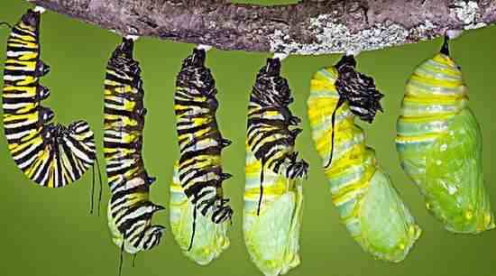
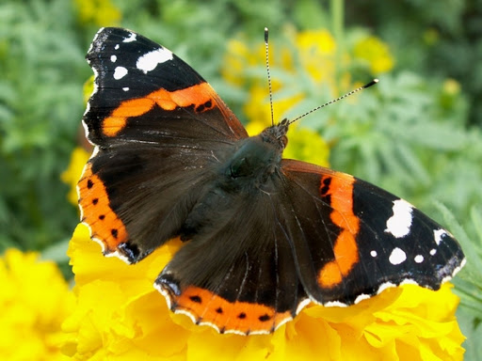
Определите тему и идею рассказа.
Рассмотрите фотоиллюстрации. Помогают ли они лучше понять чувства и эмоции, которые передаёт автор?
Составьте план, ответив на данные вопросы, и запишите.
1. Что увидел мальчик, гуляя в парке?
2. Что его так удивило?
3. Как мальчик решил действовать?
4. Как повёл себя папа мальчика?
5. Какой вывод сделал автор?
1 Кокон - защитное образование куколок многих насекомых.
2 Дуновение - порыв ветра.

Slide 7
Памятка
«Как работать над устным сочинением повествовательного характера»
1. Выбрать тему (о чём будем рассказывать) и сформулировать её.
2. Продумать сюжет рассказа (сочинения).
3. Записать план.
4. Продумать языковые средства, которые можно использовать.
5. Подобрать заголовок.
6. Продумать интонацию (общий тон повествования, логические ударения, паузы, темп).
7. Проговорить сочинение (т.е. передать его содержание средствами живой устной речи с присущими ей особенностями).

Slide 8
Прочитайте сочинение-повествование в разговорном стиле речи ученицы 6-го класса.
ПЧЕЛА И БАБОЧКА
Нарядная бабочка встретила пчелу, которая несла в улей мёд, и громко закричала:
- Прочь с дороги, грязнуля! Ты испачкала моё платье!
Пчела спокойно уступила дорогу разодетой бабочке, хотя могла больно её ужалить.
Так и человек: тот, кто действительно честен и трудолюбив, всегда скромен и уступчив. Л. Кочубей

Slide 9
Охарактеризуйте сочинение, которое написала школьница. Какова основная мысль рассказа? Содержит ли рассказ полезный вывод? Какой?
Домашнее задание
Составьте устный рассказ повествовательного характера в разговорном стиле речи и подготовьтесь озвучить его в классе с соответствующей интонацией.
Упражнение: 485.
По учебнику: Полякова Т.М. Русский язык (2-й год обуч.) для общеобразоват. учебн. заведений с обуч. на укр. яз. : учеб, для 6-го кл. общеобразоват. учебн. заведений / Т.М. Полякова, Е.И. Самонова, А.Н. Приймак. — 2-е изд. — Киев : Генеза, 2017. — 240 с.

